Slide 1
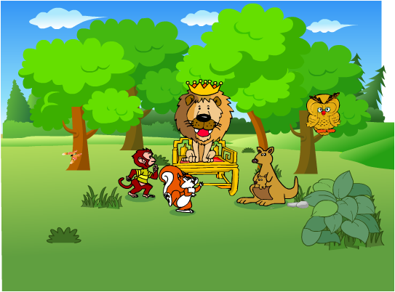
从现在开始

Slide 2
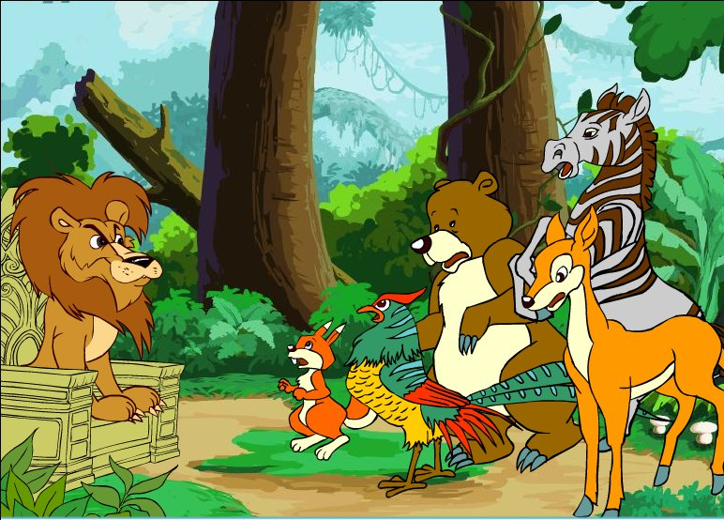
从现在开始,你们轮流当“万兽之
王”,每个动物当一个星期。谁做
得最好，谁就是森林里的新首领。

Slide 3
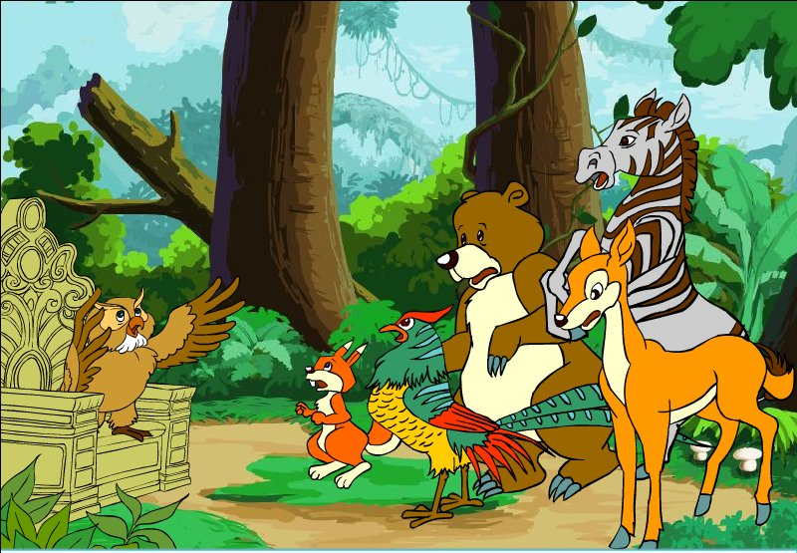
从现在开始，你们都要跟我一样，白天休息，夜里做事！
神气极了

Slide 4
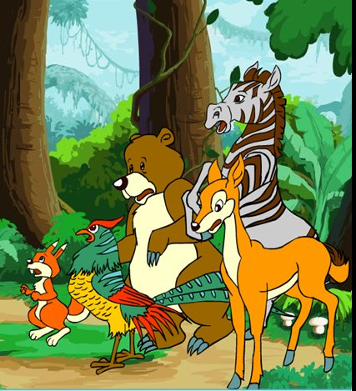
大家听了议论纷纷，可是又不得不服从命令，只好天天熬夜。一个星期下来，动物们都叫苦连天。

Slide 5
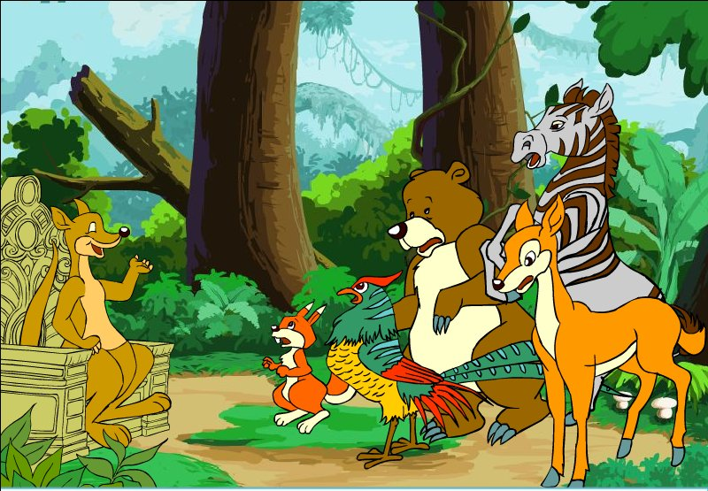
从现在开始，你们都要跳着走路！
激动

Slide 6
听了袋鼠的话，大家直摇头。可是又不得不服从命令，只好苦练跳的本领。

Slide 7
大家都非常当心：他会不会命令我们从现在开始，都得住在树上，成天抓着藤条荡来荡去？

Slide 8
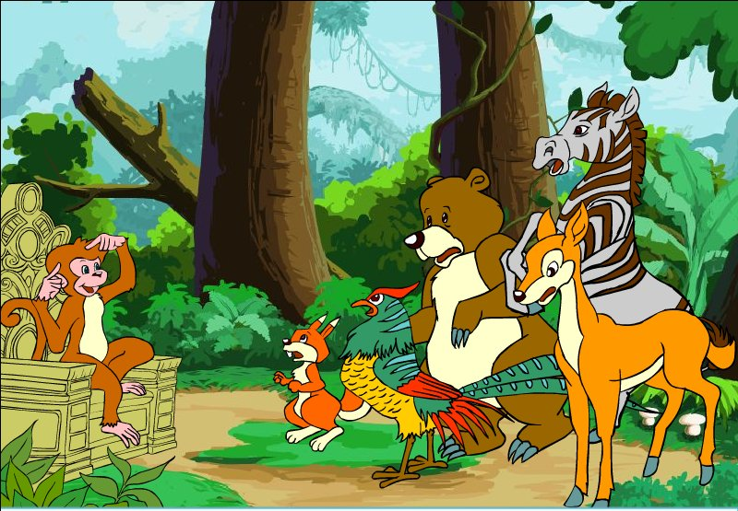
从现在开始，每个动物
都自己习惯的方式过日子。
欢呼

Slide 9
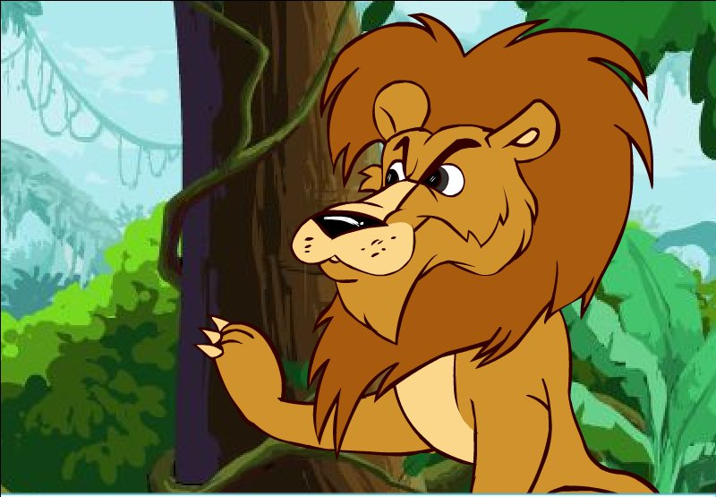
不用再往下轮了。我郑重宣布，从现在开始，小猴子就是“万兽之王”了。

